Slide 1


博士学位论文中期考核汇报
中小学生英语心理词库多维发展的词汇联想研究
A Word Association Study on the Multi-Dimensional Development
of English Mental Lexicon among Primary and Secondary School Students
报告人：王 鑫 指导教师：张 萍 教 授
外国语学院 · 外国语言学及应用语言学
2026 年 9 月

Slide 2
02
汇报提纲
01
研究概述
02
研究方法
03
主要发现
04
讨论与启示
05
待解决的问题
06
工作进展与后续计划

Slide 3
01 · RESEARCH OVERVIEW
03
研究背景│ Research Background
• 心理词库（mental lexicon）是语言使用者存储和组织词汇知识的内部系统，词汇联想（word association）是探测其结构的经典方法之一
• 已有研究多从单一维度（如反应类型）考察词库发展，维度间的关联尚未被系统整合
• 网络科学方法近年被引入词库研究，但尚停留在群体描述层面，缺少个体层面的量化
• 中国基础教育阶段（小学—初中—高中）的英语词库跨学段发展缺乏实证数据
• 刺激词的词性、具体性、情感效价等属性如何调节发展，缺少系统考察
社会与政策背景
国际、技术与学术背景
人口结构变化：2025年出生人口为792万，低于2024年的954万。学龄人口变化使基础教育更强调质量、适配和个体发展。
教育政策要求：《教育强国建设规划纲要（2024—2035年）》提出办强办优基础教育，并建立与人口变化相适应的资源配置机制。
家庭与学校现实：少子化背景下，家庭对单个子女的教育质量、升学竞争力和未来发展投入更集中；中小学英语教学仍需处理考试要求与真实语言能力之间的张力。
AI时代的语言学习：生成式AI可即时提供词义、搭配和表达，但外部生成不等于学习者形成可独立提取、组织和调用的内部词汇知识。本研究以无AI支持的词汇联想任务测量三个维度，为判断AI辅助学习能否转化为稳定词汇能力提供基线。
课程目标的变化：现行《义务教育英语课程标准（2022年版）》和《普通高中英语课程标准（2017年版2020年修订）》仍以英语学科核心素养为课程目标，强调语境中的理解、表达和语言运用。本研究把“会多少词”细化为能否提取、建立关系并灵活调用（教育部，2022；教育部，2020）。
青少年发展的关键期：小学至高中横跨词形学习、语义深化和词汇网络重组阶段，心理词库的发展可能呈现阶段性和非线性。
现实问题已从“学生记住多少词”转向“词汇能否被稳定提取、形成关系，并支持真实语言使用”。
本研究从词汇表征、语义组织和网络整合三个维度，系统考察中国英语学习者心理词库的多维度发展特征
Notes:
Sources:
National Bureau of Statistics of China. (2026). 2025 national economic performance and population data. https://www.stats.gov.cn/sj/zxfb/202601/t20260119_1962330.html
Ministry of Education of the PRC. (2025). Education Powerhouse Development Plan (2024–2035). https://www.moe.gov.cn/jyb_xxgk/moe_1777/moe_1778/202501/t20250119_1176193.html
Ministry of Education of the PRC. (2022). Compulsory Education Curriculum Plan and Curriculum Standards (2022 edition). https://www.moe.gov.cn/srcsite/A26/s8001/202204/t20220420_619921.html
Ministry of Education of the PRC. (2020). General Senior High School Curriculum Standards (2017 edition, revised 2020). https://www.moe.gov.cn/srcsite/A26/s8001/202006/t20200603_462199.html
UNESCO. (2023). Guidance for generative AI in education and research. https://www.unesco.org/en/articles/guidance-generative-ai-education-and-research?hub=88737
The statements about concentrated family expectations and the lexical baseline for AI-supported learning are research-grounded interpretations, not tested causal claims in this study.

Slide 4
01 · RESEARCH OVERVIEW
04
待解决的问题与研究意义│ Research Gaps and Significance
RQ1
How does the L2 English mental lexicon develop across Grade 6, Grade 8, and Grade 11 in terms of lexical representation, semantic organization, and network integration?
待解决的问题
研究意义
三个年级的英语心理词库在词汇表征、语义组织和网络整合三个维度上呈现怎样的发展特征？
发展证据不足：既有L2心理词库研究多聚焦成人、大学生或单一学段，缺少小学、初中和高中之间可比较的发展证据。
维度彼此割裂：词汇量、反应类型和网络结构往往分开研究，尚不能解释表征、语义组织与网络整合如何共同发展。
个体差异被遮蔽：传统群体网络只能比较年级总体结构，难以检验年龄和刺激词属性如何作用于每名学习者的反应。
刺激词作用不清：词类、具体性和情感效价可能影响不同发展维度，但青少年EFL学习者中的系统证据仍然有限。
理论意义：建立青少年L2心理词库的多维发展解释，识别不同维度之间同步、错位及非线性变化。
方法意义：结合词汇联想、MMAF分类、个体层面网络指标和混合效应模型，使被试与刺激词差异进入同一分析框架。
现实意义：为分学段词汇深度教学、学习诊断及AI辅助个性化支持提供发展依据，但教学效果仍需后续干预研究检验。
RQ2
How do grade level and cue-level lexical properties (word class, concreteness, and valence) affect lexical representation?
年级与刺激词属性（词类、具体性、效价）如何共同影响词汇表征的发展？
RQ3
How do grade level and cue-level lexical properties influence semantic organization?
年级与刺激词属性如何共同影响语义组织的发展？
RQ4
How do grade level and cue properties influence individual-level network integration, and how do aggregate networks differ across grades?
年级与刺激词属性如何影响个体层面网络整合，各年级群体网络的结构有何差异？
RQ5
How can the findings across the three dimensions be integrated into a coherent theoretical account?
三个维度的研究发现如何整合为一个连贯的理论解释？
核心缺口：缺少一个能够同时解释年龄、词汇属性和个体差异的多维发展框架。
Notes:
The gap statements synthesize the literature review and methodological discussion in 23博-王鑫-博士论文中期稿.docx.
The practical significance is framed as an implication rather than evidence that the present observational study establishes instructional effectiveness.

Slide 5
05
01 · RESEARCH OVERVIEW
研究目的与研究问题│ Purpose and Research Questions
研究目的：系统考察6、8、11年级中国EFL学习者心理词库在三个维度上的发展，并检验词类、具体性和情感效价的调节作用。
RQ1
How does the L2 English mental lexicon develop across Grades 6, 8, and 11 in lexical representation, semantic organization, and network integration?
三个年级的英语心理词库在三个维度上呈现怎样的发展特征？
RQ2
How do grade level and cue properties affect lexical representation?
年级与词类、具体性和效价如何共同影响词汇表征？
RQ3
How do grade level and cue properties affect semantic organization?
年级与刺激词属性如何共同影响语义组织？
RQ4
How do grade level and cue properties affect individual-level network integration, and how do aggregate networks differ across grades?
年级与刺激词属性如何影响个体层面网络整合，各年级群体网络有何差异？
RQ5
How can findings across the three dimensions be integrated into a coherent theoretical account?
三个维度的发现如何整合为连贯的理论解释？
Notes:
This slide separates the study purpose from the research gaps and presents the five research questions used in the dissertation.

Slide 6
02 · METHOD
06
研究设计│ 被试与数据
横截面发展设计（cross-sectional developmental design），华东地区某教育集团三个学段
小六 Grade 6
初二 Grade 8
高二 Grade 11
N = 91
N = 87
N = 83
平均 11.6 岁
约 4 年英语学习
平均 13.5 岁
约 6 年英语学习
平均 16.5 岁
约 9 年英语学习
261
9,396
2,236
25,952
名学生
被试 × 刺激词 试次
无法编码反应
可编码反应

Slide 7
02 · METHOD
07
刺激词与任务设计│ Materials & Task
线索词：72 个英语单词
书面词汇联想任务 (Written WAT)
48 个情感词 (affective words)
具体性（具体 vs. 抽象）× 效价（积极 vs. 消极）
× 词性（名词、动词、形容词）
24 个中性词 (neutral words)
名词、动词、形容词各 8 个
• 全部位于高频 2000 词族 (Nation, 2016)
• 控制词频、词长等变量
• 分 A/B 两版，每人作答 36 词
happy → ___ ___ ___
每个词下方 3 个空格，写出最先想到的英语联想词
• 纸笔作答，自习课实施
• 按自然班统一施测
统计方法：二项GLMM、连续变量LMM，以及群组网络的重抽样和置换检验

Slide 8
02 · METHOD
08
三维度分析框架│ Analytical Framework
词汇表征
Lexical Representation
语义组织
Semantic Organization
网络整合
Network Integration
• 反应可用性 availability
• 词汇复杂度 sophistication
• 联想典型性 typicality
• 语义 vs. 非语义
• 横组合 vs. 纵聚合
• 基于MMAF 框架编码 (张萍 2026）
• 共享联想网络 (conglomerate)
• 7 个个体层面网络指标
• 年级群体网络的结构比较
MMAF 语义编码一致性（编码者：王鑫 & 关思扬）
层级 | 分类内容 | Cohen's κ | 观察一致率
Level 1 | 语义 vs. 非语义 | .487 | 75.3%
Level 2 | 横组合 vs. 纵聚合 vs. 非语义 | .491 | 71.6%
Level 3 | 16 个细类别 | .496 | 58.4%
编码者1编码全部反应；编码者2独立编码分层随机抽取的2,273个cue-response types，对应5,471个tokens，占全部反应token的21.1%。

Slide 9
02 · METHOD
09
个体层面网络指标│ Individual-Level Network Indicators
先汇总261名参与者的反应，构建一个共享的whole-sample conglomerate network；再把每个participant-by-cue trial的反应节点定位到这个共同网络中，计算7项指标
1
度 degree
节点直接连接数，反映连接广度
2
强度 strength
节点所有边权重之和，反映连接总强度
3
聚类系数 clustering
节点邻居之间互连程度，反映局部聚集性
4
介数中心性 betweenness
信息传递枢纽作用
5
刺激-反应距离 cue-response distance
词汇提取的直接性
6
成对距离 pairwise distance
反应集的分散程度
7
同社区比例 same-community ratio
联想反应的语义聚集性

Slide 10
03 · KEY FINDINGS
10
词汇表征的发展│ Lexical Representation
反应可用性
Response Availability
词汇复杂度
Lexical Sophistication
联想典型性
Associative Typicality
2.48 → 2.93 → 2.97
3.87 → 3.67 → 3.65
.041 → .029 → .025
G6 G8 G11
G6 G8 G11
G6 G8 G11
G6→G8 增幅最大，G8 后接近上限
空白率：17.5%→2.4%→1.0%
G8 vs G6：b=-.216, p<.001
G11 vs G6：b=-.262, p<.001
G8 vs G11不显著：b=-.046, p=.281
G8/G11 vs G6：b=-.016/-.018, p<.001
G8 vs G11：b=-.003, p=.068
产出基础在初中阶段即已基本建立
反映学习者的词库深度变化
联想随年级个体化；主要变化发生在 G6→G8
偏相关分析确认三个指标基本独立（复杂度 vs. 典型性：r = 0.00），测量了心理词库的不同侧面

Slide 11
03 · KEY FINDINGS
11
词汇属性对词汇表征的调节效应│ Cue-Level Properties on Representation
具体性 Concreteness
词类 Word Class
情感效价 Valence
可用性：G6 具体词 > 抽象词（2.61 vs 2.43；b=.243, p<.001），G8 后差距接近消失
典型性：各年级均为具体词较高；具体性效应随年级显著减弱
复杂度：G6 主效应不显著；仅 G8 交互显著（b=.039, p=.005）
可用性：G6 名词≈形容词 > 动词（2.51/2.50/2.42），G8 后收敛
典型性：形容词最高、动词最低；动词差距随年级缩小
复杂度：动词的频率下降幅度较小（G8 b=.108, z=3.12；G11 b=.127, z=3.65）
可用性：G6 积极 > 消极 > 中性（2.60/2.44/2.39；b=.184, p<.001），至 G11 接近上限
典型性：描述上积极 > 消极 > 中性，但模型中的效价作用较弱
复杂度：效价主效应及年级交互均不显著
总体而言，词汇属性主要塑造低年级学习者的反应可用性与联想典型性，相关差异随年级提高而普遍收敛，而词汇复杂度上的属性效应较弱且因指标而异。

Slide 12
03 · KEY FINDINGS
12
语义组织的发展（一）│ Semantic Organization – Overview
语义反应 vs. 非语义反应（占可编码反应的比例）
类别 | G6 | G8 | G11 | 发展趋势
语义反应 Semantic | 82.7% | 45.8% | 58.0% | G6 > G11 > G8
非语义反应 Non-semantic | 17.3% | 54.2% | 42.0% | G8 > G11 > G6
横组合 vs. 纵聚合（占语义反应的比例）
类别 | G6 | G8 | G11 | 发展趋势
横组合 Syntagmatic | 79.96% | 76.44% | 77.57% | 始终占绝对优势
纵聚合 Paradigmatic | 20.04% | 23.56% | 22.43% | G6→G8 显著提高 (b=.498, p<.001)
整体发现
语义反应在 G8 显著下降、G11 部分恢复；语义反应内部，横组合始终占 76%–80%，纵聚合仅有限且非单调增长。这说明发展是暂时的形式通道增强，而非横组合向纵聚合的整体替代。
注：横组合 (syntagmatic) 指语境搭配、修饰、动作等序列关系；纵聚合 (paradigmatic) 指反义、同义、并列、上下义等聚合关系

Slide 13
03 · KEY FINDINGS
13
语义组织的发展（二）│ Subcategory Development
MMAF 子类的年级发展（占语义反应的比例）
横组合反应 Syntagmatic
纵聚合反应 Paradigmatic
子类 | G6 | G8 | G11 | 趋势
Context 语境搭配 | 45.90% | 33.29% | 34.99% | 显著下降↓
Modification 修饰 | 20.31% | 21.91% | 20.69% | 稳定
Action 动作 | 10.01% | 16.19% | 17.97% | 显著上升↑
Phrasal 短语 | 0.92% | 3.72% | 2.37% | G8峰值
其他横组合 | 2.83% | 1.32% | 1.55% | —
子类 | G6 | G8 | G11 | 趋势
Antonymy 反义 | 8.69% | 8.10% | 10.23% | 先降后升
Synonymy 同义 | 7.05% | 10.09% | 7.96% | G8峰值
Coordination 并列 | 1.71% | 3.05% | 1.98% | G8峰值
Hyponymy 上下义 | 1.35% | 1.78% | 1.56% | 稳定
其他纵聚合 | 1.23% | 0.55% | 0.70% | —
关键发现
• Context 占比最高，但由 45.9% 降至 35.0%
• Action 由 10.0% 升至 18.0%，体现搭配知识的发展
• Antonymy 先降后升，G11 达到 10.23%，是高中阶段主要的纵聚合增量
• Synonymy 和 Coordination 均呈 G8 峰值
非语义反应占 17.3% / 54.2% / 42.0%；其中语音与拼写形式反应为 1.19% / 19.72% / 9.59%

Slide 14
03 · KEY FINDINGS
14
词汇属性对语义组织的调节效应│ Cue Properties on Semantic Organization
词类 Word Class
具体性 Concreteness
情感效价 Valence
形容词纵聚合比例最高（G6：36.6%；名词 14.8%；动词 8.6%）
形容词主效应 b=1.449，约为最大年级效应的 3 倍
动词由 8.6% 升至 17.4%/17.1%；交互 z=6.61/10.39
具体词更可能引出语义反应（b=.150, z=10.13, p<.001），但其纵聚合比例较低
抽象词的纵聚合增幅大于具体词（+7.3 vs +0.3 个百分点）
G8×具体性 b=.118, z=5.08, p<.001：具体词的语义比例下降较小
积极词的语义反应比例最高；G8 的下降较小（交互 b=.201, z=8.67, p<.001）
消极词在 G8 的语义比例降至 41.0%，形式反应更多（b=−.283, z=−12.30）
负向词纵聚合总体较高，但 G8 例外：积极 22.2% > 消极 21.2%
总体而言，词类决定纵聚合反应的基本分布，具体性与效价主要调节语义路径是否可及；这些作用在 G8 的形式反应高峰期最突出，并随编码层级而改变方向。

Slide 15
03 · KEY FINDINGS
15
网络整合的发展（一）│ Individual-Level Network Indicators
核心指标
指标 | G6 | G8 | G11 | b (G11 vs G6) | 解读
Degree 度 | 105.20 | 63.54 | 65.64 | −0.636*** | 连接趋于精细化
Clustering 聚类 | .206 | .247 | .280 | +0.238*** | 上升，但依赖建网规则
C-R Dist. 刺激反应距离 | .168 | .270 | .329 | +0.786*** | 提取路径变长
辅助指标
指标 | G6 | G8 | G11 | b (G11 vs G6) | 解读
Strength 强度 | 316.04 | 160.87 | 170.66 | −0.860*** | 共享连接强度下降
Betweenness 介数 | .045 | .013 | .017 | −1.454*** | 枢纽作用降低
Pairwise Dist. 成对距离 | .260 | .438 | .488 | +0.818*** | 反应集更分散
Same-Comm. % 同社区 | .520 | .548 | .501 | −0.038 ns | G8 短暂升高
PCA：前六项指标共同定义 PC1（70.2%）；同社区比例主要定义 PC2（19.1%）。三项核心指标是代表性指标，并非相互独立
个体层面呈现“低中心性、高局部聚集、长距离”的发展组合：高年级学习者较少依赖共享枢纽，反应进入更外围、更分散但局部更紧密的网络位置。

Slide 16
03 · KEY FINDINGS
16
网络整合的发展（二）│ Aggregate Grade-Level Networks
Participant-matched aggregate networks
Statistic | G6 matched | G8 matched | G11 | p
Nodes | 887 [857, 904] | 1,647 [1,622, 1,662] | 2,063 | < .001
Edges | 6,499 [6,342, 6,623] | 10,729 [10,616, 10,847] | 11,614 | < .001
Density | .0166 [.0160, .0174] | .0079 [.0078, .0081] | .0055 | < .001
Mean degree | 14.66 [14.40, 14.98] | 13.03 [12.90, 13.19] | 11.26 | < .001
Global clustering | .175 [.172, .177] | .116 [.115, .117] | .108 | < .001
Average path length | 2.879 [2.854, 2.895] | 3.060 [3.048, 3.070] | 3.148 | < .001
Modularity | .512 [.503, .521] | .500 [.495, .506] | .463 | .011
Degree centralization | .219 [.207, .230] | .059 [.056, .061] | .066 | < .001
Small-world index | 9.26 [8.84, 9.53] | 13.80 [13.50, 14.05] | 19.79 | < .001
注：G6 与 G8 为与 G11 匹配 83 名参与者后的 bootstrap 均值 [95% CI]；p 为 G11 vs G6 置换检验。
群体网络随年级显著扩展，同时保持小世界性和清晰社区结构；在控制规模后，最稳健的结构变化是 degree centralization 由 .219 降至约 .06，表明共享连接从少数枢纽向更广泛词汇分散。
Notes:
Aggregate grade-level network comparison based on participant matching.
Nodes and edges capture genuine diversification; density, mean degree, clustering, path length, and small-world index remain size-sensitive and should not be interpreted as size-free architecture.
Degree centralization is the most robust scale-controlled structural result.

Slide 17
03 · KEY FINDINGS
17
词汇属性对网络指标的调节效应│ Cue Properties on Network
词类 Word Class
具体性 Concreteness
情感效价 Valence
主效应主要集中于同社区比例：形容词 > 名词（b=.453, p<.001）
其余六项主效应均不显著
但年级交互还涉及介数、聚类和距离，词类作用随指标而异
具体性提高同社区比例（b=.369, p<.001），并略缩短提示–反应距离（b=−.080, p<.05）
对四项中心性指标均无显著主效应
同社区优势主要见于 G6（G8 交互 b=−.354）；距离和度还出现较小的年级交互
五项主效应显著：同社区 .280***、介数 −.275***、聚类 .032***、强度 −.093**、度 −.075*
积极词反应更局部；消极词更靠近高连接、跨社区的情感核心
效价在多个指标上随年级增强（如 G8×介数 .446；G8×度 .125）
总体而言，词类与具体性的网络效应较局部并集中于同社区比例，而情感效价作用最广、且部分效应随年级增强，说明词汇属性对网络位置的影响不会随发展统一减弱。

Slide 18
03 · KEY FINDINGS
18
三维度整合解释│ Integrated Account
三阶段发展序列：受限产出/选择性语义/枢纽依赖 → 近完整产出/形式显著/快速分散 → 稳定产出/语义恢复/网络专门化
第一阶段
第二阶段
第三阶段
受限产出–选择性语义–枢纽依赖
近完整产出–形式显著–快速分散
稳定产出–语义恢复–网络专门化
G6 | Restricted–Selective–Hub-Reliant
G8 | Near-Complete–Form-Salient–Diversifying
G11 | Stable–Recovering–Network-Specializing
表征：可用性 2.48；空白率 17.5%
组织：语义 82.7%，但受遗漏筛选影响
网络：centralization .219；top-20 hub 17.2%
特征：熟悉词窄范围产出，共享核心最强
→
表征：可用性 2.93；空白率 2.4%
组织：形式 19.72%；语义降至 45.8%
网络：centralization .059；top-20 hub 7.0%
特征：产出近饱和，形式通道突出，连接快速分散
→
表征：可用性 2.97；空白率 1.0%
组织：语义回升至 58.0%；形式降至 9.59%
网络：距离最高，聚类 .280；centralization .066
特征：产出稳定，语义恢复，网络持续专门化
三层共享 G6→G8 的转折点，但成熟时序不同：产出数量先稳定，语义质量随后恢复，网络结构继续分化。

Slide 19
04 · DISCUSSION & IMPLICATIONS
19
讨论│ Discussion
非线性发展路径
心理词库的发展并非线性递增。G6→G8 是多数指标的最大转折，G8→G11 则表现为巩固、部分恢复和进一步分化。
横组合主导的格局
横组合始终占语义反应的 76%–80%，但纵聚合比例在两个较高年级均高于 G6。该 shift 幅度有限、呈非单调发展。
Network Reorganization
个体层面与群组网络共同显示对共享 hub 的依赖下降，反应逐渐进入较外围、较分散且更具个体差异的网络位置。
刺激词属性的调节效应
刺激词属性的作用取决于因变量和年级：表征差异多随年级缩小，语义组织效应在 G8 更突出，网络中的效价作用反而增强。

Slide 20
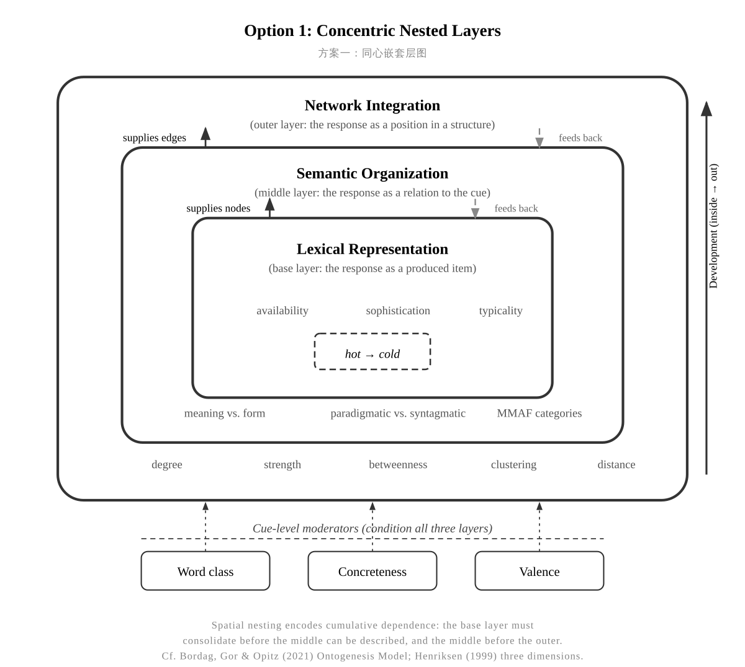
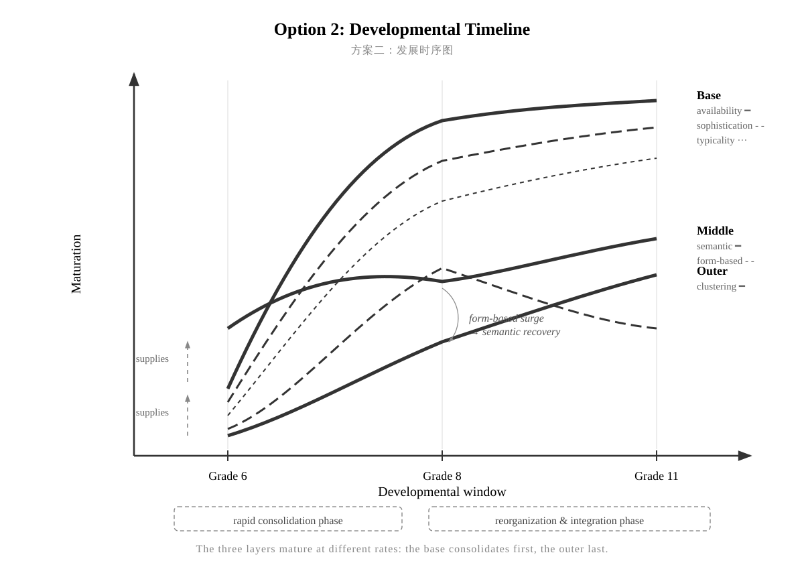
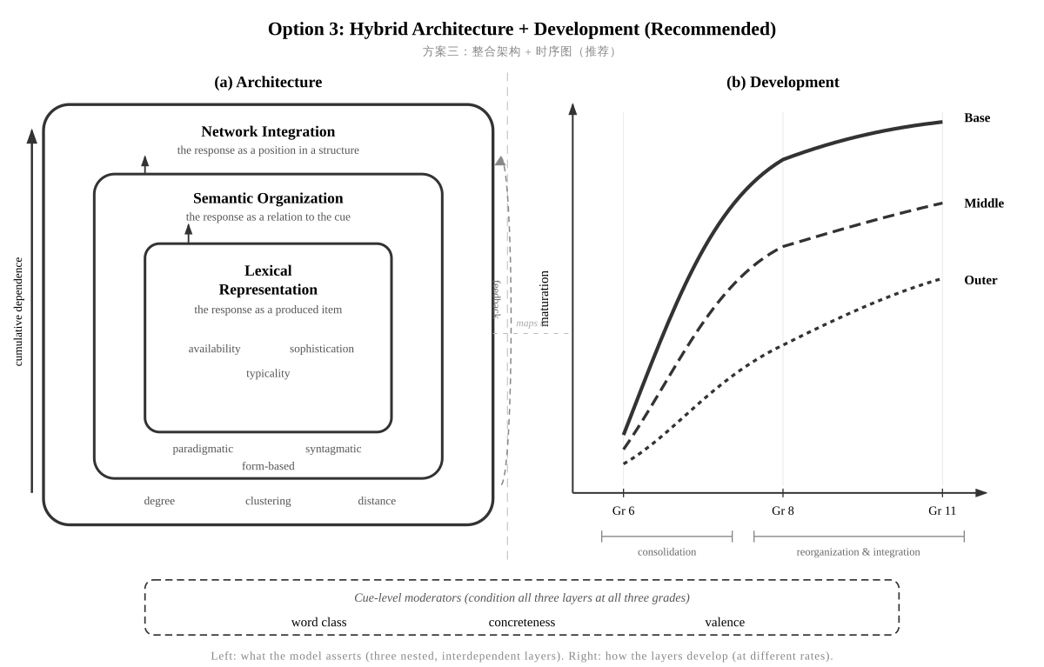
05 · QUESTIONS FOR DISCUSSION
20
模型可视化方案│ Model Visualization Options
"多维发展模型"可视化的三个备选方案，请张老师给予指导：
方案一：同心嵌套层
方案二：发展时间线
方案三：混合架构（推荐）
网络整合包裹词汇表征和语义组织。强调层次性和包含关系。
展示三个维度在各年级的平行发展及交互。强调时间序列。
嵌套层 + 发展时间线。兼顾层次结构和发展动态，均衡性好。
建议采用方案三（混合架构）：
兼顾模型的静态层次结构和动态发展轨迹，同时展示三个维度在各发展阶段的交互作用。但还需张老师确认。

Slide 21
05 · QUESTIONS FOR DISCUSSION
21
样本量与额外变量│ Sample Size Adequacy
当前样本 (N = 261) 是否足以支持纳入更多变量？
当前设计
拟纳入的额外变量
• 261 名学生，3 个年级（83–91/组）
• 72 个线索词，每人作答 36 个
• 混合效应模型：被试和线索词的交叉随机截距
• 多数核心年级效应显著，但并非所有对比均显著
• 性别：已收集，但有 11 例缺失，可作探索性分析
• 产出性词汇量：本研究未收集，不能加入现有模型
• 被试层变量的估计精度取决于 N=261
• 问题：性别是否有必要作为探索性分析？
分析考量：
• 试次层预测变量可利用 9,396 个观测；被试层变量的有效信息仍主要来自 261 名学生
• 性别分析需处理缺失值，并报告效应量与不确定性
• 如模型稳定，可作为探索性结果；不宜改变论文的核心结论

Slide 22
04 · DISCUSSION & IMPLICATIONS
22
研究启示│ Implications
理论启示
方法启示
教学启示
提出 L2 心理词库多维发展模型，整合词汇表征、语义组织和网络整合
补充中国基础教育阶段 EFL 学习者词库发展的实证证据
提出共享网络中个体层面指标的应用路径
MMAF 多层多类框架支持分层检验语义组织
共享网络中的个体层指标可进入统计模型，减少仅依赖群组网络的局限
混合效应模型可同时控制被试与刺激词差异
初中阶段可重点支持从词形通道向稳定语义表征过渡
加强动词搭配、形容词关系及抽象词和负向词的语义联结
词汇联想可作为多维诊断工具，但教学效果仍需干预研究检验

Slide 23
04 · DISCUSSION & IMPLICATIONS
23
不足与展望│ Limitations & Future Directions
横截面设计
无法追踪个体发展轨迹，未来可采用纵向或混合设计
任务形式单一
仅采用了书面 WAT，未来可结合口语联想或反应时数据
地域局限性
数据仅来自江苏一市，推广性有待验证
变量探索
性别可作探索性分析；本研究未收集产出性词汇量
未来研究方向
• 纵向追踪研究，探索个体发展轨迹
• 结合口语联想和反应时数据，多模态交叉验证
• 扩展至更多地区和学习者群体，提升研究的生态效度

Slide 24
06 · PROGRESS & PLANS
24
已发表成果│ Publications
[1]
Wang, X., & Zhang, P. (2024). 'Did I repeat so many English words?': Stability of L1 and L2 word association responses over time and across response positions. Lingua, 310, 1–15.
SSCI
[2]
Zhang, P., & Wang, X. (2026a). Investigating the bilingual aging lexicon: A network analysis of word associations in Chinese–English bilinguals. Cognitive Science, 50(4), Article e70205.
SSCI
[3]
Zhang, P., & Wang, X. (2026b). Lexical development in bilingual adolescents: A study of Chinese–English word association networks. Journal of Child Language. Advance online publication.
SSCI
[4]
张萍、王鑫（已接收）. 英语短语动词习得中的注释语言和任务类型影响. 北京第二外国语学院学报.
C扩
[5]
Wang, X., & Zhang, P. (在审). [SSCI期刊，二审中]
SSCI
论文撰写进度
Ch1–Ch3 引言/文献/方法
Ch4 词汇表征
Ch5 语义组织
Ch6 网络整合
Ch7 讨论/结论
95%
90%
85%
80%
70%

Slide 25
06 · PROGRESS & PLANS
25
后续计划│ Timeline
2026.09–10
完成模型确认与可视化；开展性别的探索性分析
2026.11–12
完善讨论章节 (Ch7)；论文统稿与校对
2027.01–02
导师审阅与修改；预答辩准备
2027.03–04
外审与最终修改；正式答辩

Slide 26
REFERENCES
26
主要参考文献│ Selected References
Fitzpatrick, T. (2006). Habits and rabbits: Word associations and the L2 lexicon. EUROSLA Yearbook, 6, 121–145.
Meara, P. (2009). Connected words: Word associations and second language vocabulary acquisition. John Benjamins.
Nation, I. S. P. (2016). Making and using word lists for language learning and testing. John Benjamins.
Wilks, C., & Meara, P. (2002). Untangling word webs: Graph theory and the notion of density in second language word association networks. Second Language Research, 18(4), 303–324.
Zareva, A. (2007). Structure of the second language mental lexicon: How does it compare to native speakers' lexical organization? Second Language Research, 23(2), 123–153.
张萍 (2026). 汉英词汇联想反应分类的共用框架：MMAF的构建及可适性分析. 世界汉语教学, 40(1), 101–112.
De Deyne, S., Navarro, D. J., Perfors, A., Brysbaert, M., & Storms, G. (2019). The Small World of Words English word association norms for over 12,000 cue words. Behavior Research Methods, 51(3), 987–1006.

Slide 27
感谢您的指导！
Thank You for Your Guidance!
王 鑫 | 苏州大学 · 外国语学院
导师：张 萍 教授

